Slide 1
Notes:
quan sát lược đồ 2.1 và 10.1

Slide 2
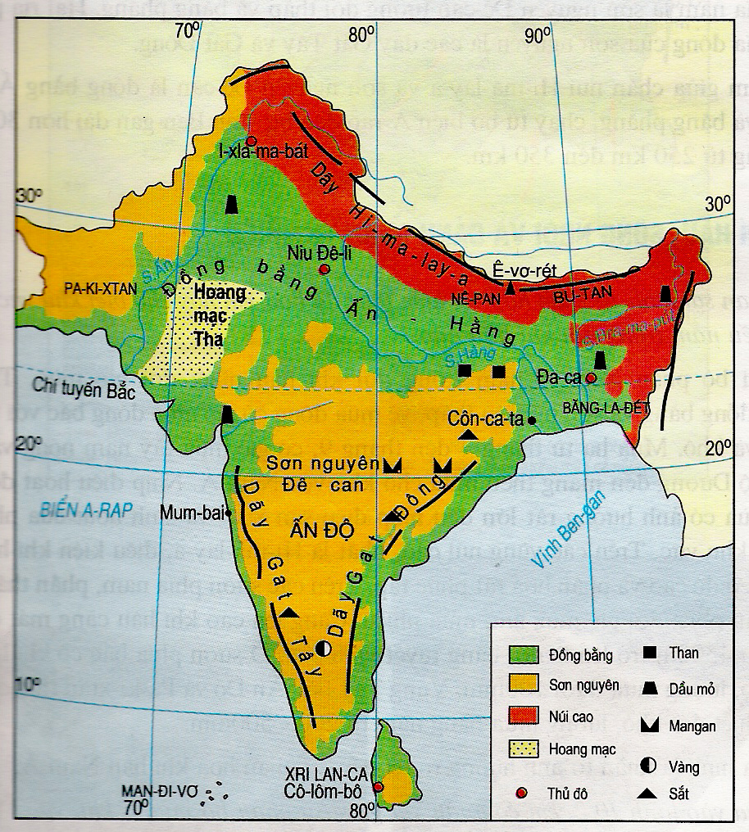
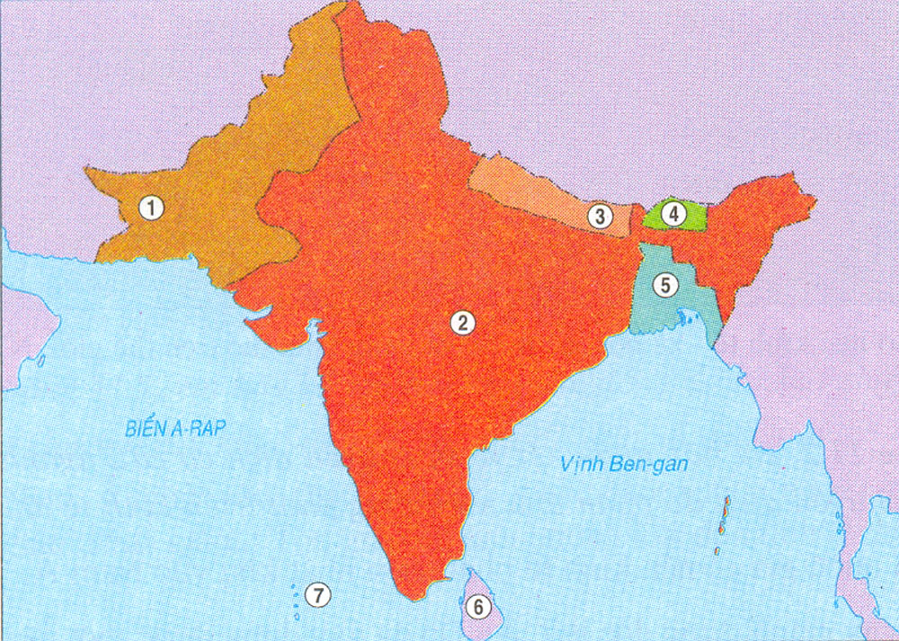
Hình 10.1: Lược đồ tự nhiên khu vực Nam Á
Hình 11.5: Lược đồ các nước Nam Á
1. Pa-ki-xtan
2. Ấn Độ
3. Nê-pan
4. Bu-tan
5. Băng-la-đét
6. X ri Lan-ca
7. Man-đi-vơ

Slide 3
Tuần 13 - Tiết 13
BÀI 10:
ĐIỀU KIỆN TỰ NHIÊN KHU VỰC NAM Á
GVTH: Đặng Thị Hồng Phượng
Notes:
xem phim

Slide 4
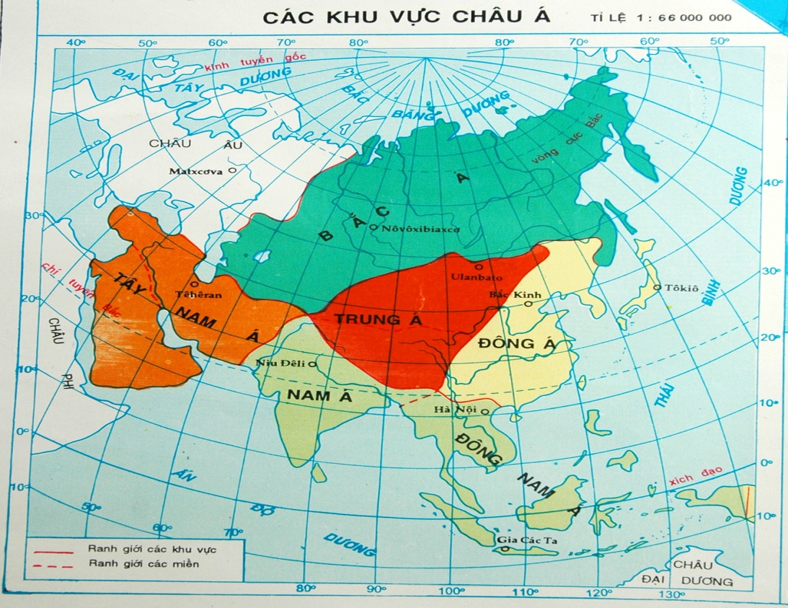
Hình 10.1: Lược đồ tự nhiên khu vực Nam Á
TRÒ CHƠI: NHANH TAY-NHANH MẮT
“GẤN CÁC ĐIỂM CỰC VÀ TIẾP GIÁP CỦA NAM Á”
* Các cụm từ cần điền:
Các điểm cực: Bắc: 37⁰B, Nam: 9⁰B,
Đông: 98⁰Đ; Tây: 62⁰Đ
Tiếp giáp:Tây Nam Á, Trung Á, Đông Nam Á; Vịnh Ben gan, biển Arap

Slide 5
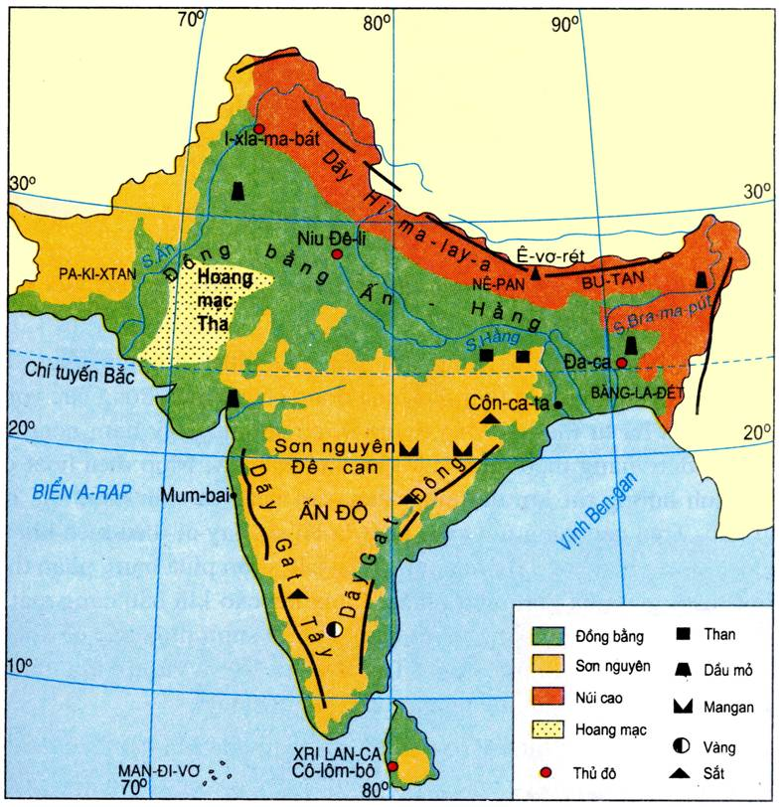
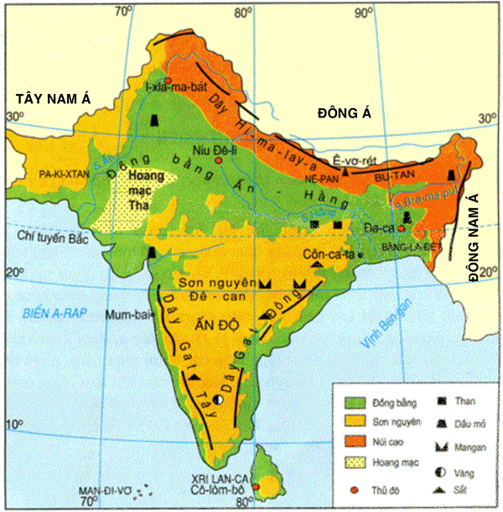
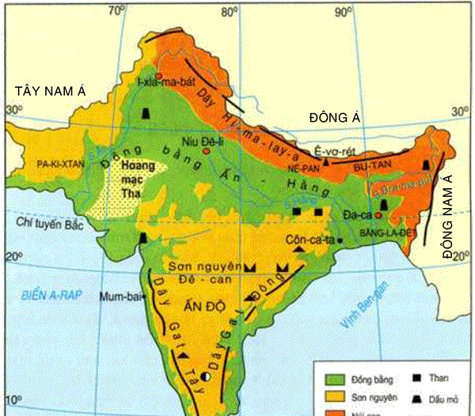
Kể tên các miền địa hình chính của khu vực Nam Á (từ Bắc xuống Nam dọc theo kinh tuyến 80 độ Đông)
Hình 10.1: Lược đồ tự nhiên khu vực Nam Á
Notes:
hs trình bày

Slide 6
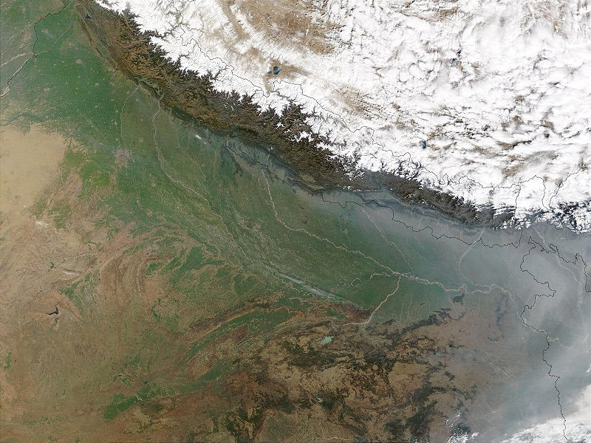
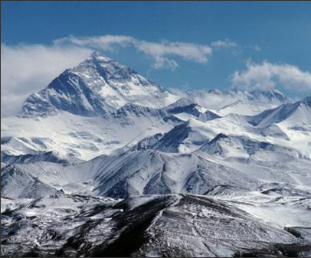
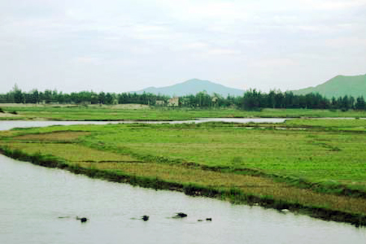
Ảnh vệ tinh chụp vùng núi Hi-ma-lay-a và đồng bằng Ấn- Hằng
Núi Hi-ma-lay-a
Đồng bằng Ấn-Hằng

Slide 7
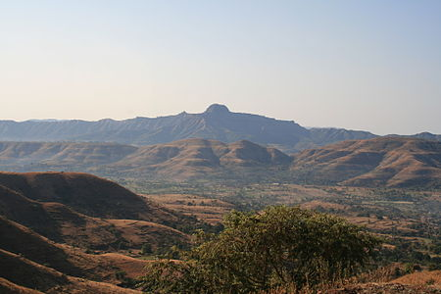
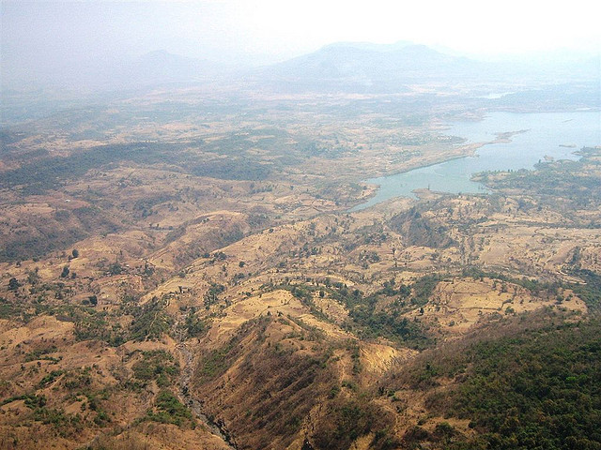
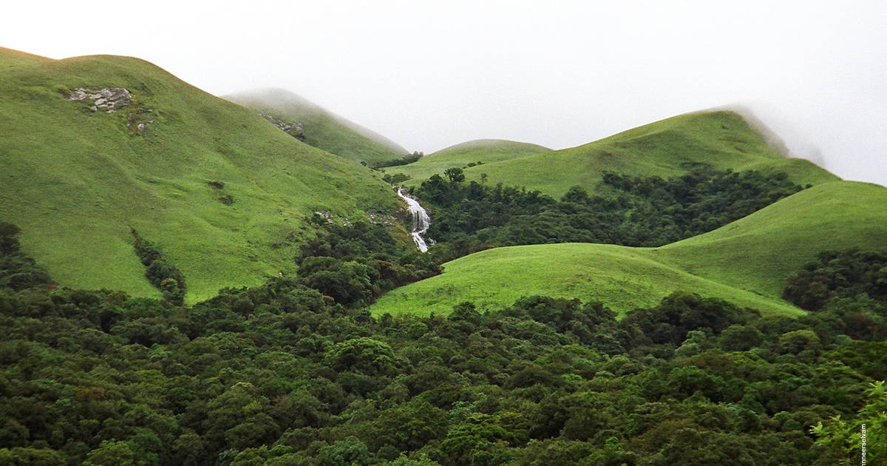
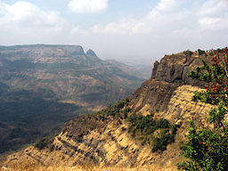
Sơn nguyên Đê-can
Dãy Gát Tây
Dãy Gát Đông
Notes:
qua khí hậu

Slide 8
Trình bày vị trí và đặc điểm của 3 miền địa hình chính của khu vực Nam Á.
CÁC NHÓM TRÌNH BÀY ( 3 PHÚT)
Notes:
gv nx-diem-viet bai

Slide 9
Hình 10.1 : Lược đồ tự nhiên khu vực Nam Á
Notes:
xem ảnh địa hình 2 sl

Slide 10
Hình 2.1 Lược đồ các đới khí hậu châu Á

Slide 11
Vẽ sơ đồ thể hiện đặc điểm khí hậu Nam Á
với các cụm từ:
khí hậu Nam Á
nhiệt đới gió mùa
nhiệt đới khô
kiểu núi cao
mưa ít
mưa nhiều
sườn đón gió
sườn khuất gió
Notes:
nx 1 nhóm dung

Slide 12
mưa nhiều
mưa ít
nhiệt đới gió mùa
nhiệt đới khô
khí hậu Nam Á
kiểu núi cao
sườn đón gió
sườn khuất gió
Notes:
mua nhiu-mua ít

Slide 13
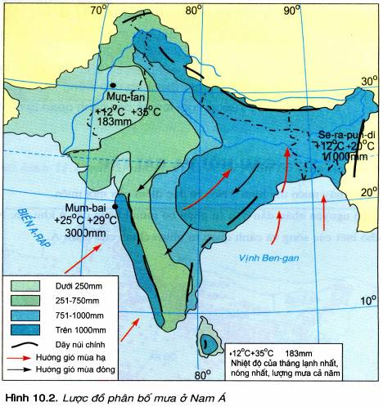
Notes:
mua nhieu

Slide 14
Hi-ma-lay-a
Sườn Nam
Hi –Ma- lay- a
Ven vịnh Ben-gan
Ven biển sườn Tây dãy Gat Tây
Notes:
mua it

Slide 15
Trung Á
Bắc Hi-ma-lay-a
Tây Bắc Ấn Độ và Pa-ki-xtan
Nội địa sơn nguyên Đề-can
Notes:
nhip dieu mua

Slide 16
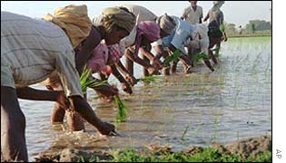
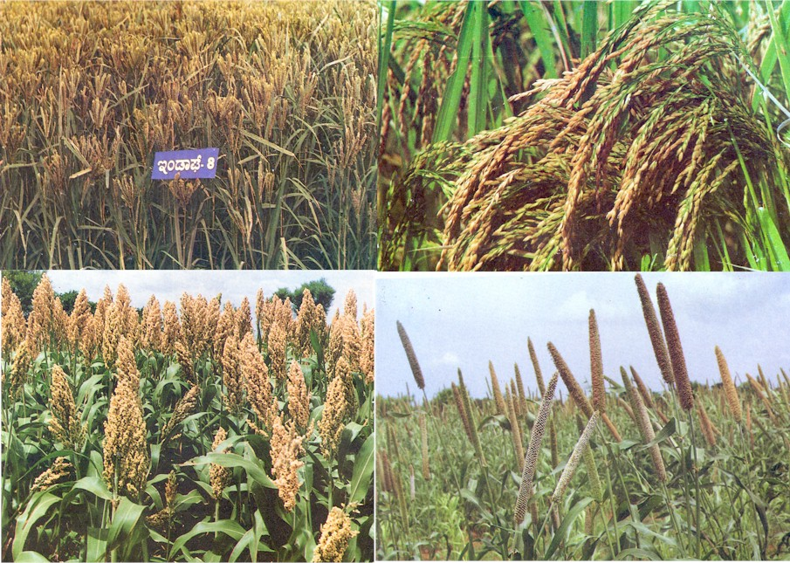
Hoạt động sản xuất và sinh hoạt của nhân dân Ấn Độ
Notes:
song-canh quan

Slide 17
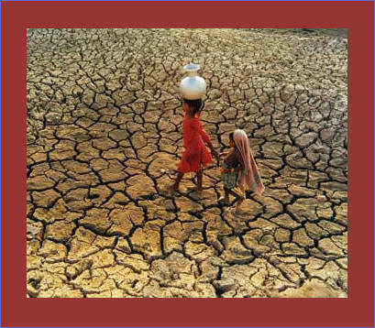
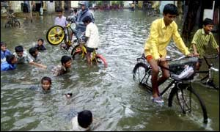
Hoạt động sản xuất và sinh hoạt của nhân dân Ấn Độ
Notes:
song-canh quan

Slide 18
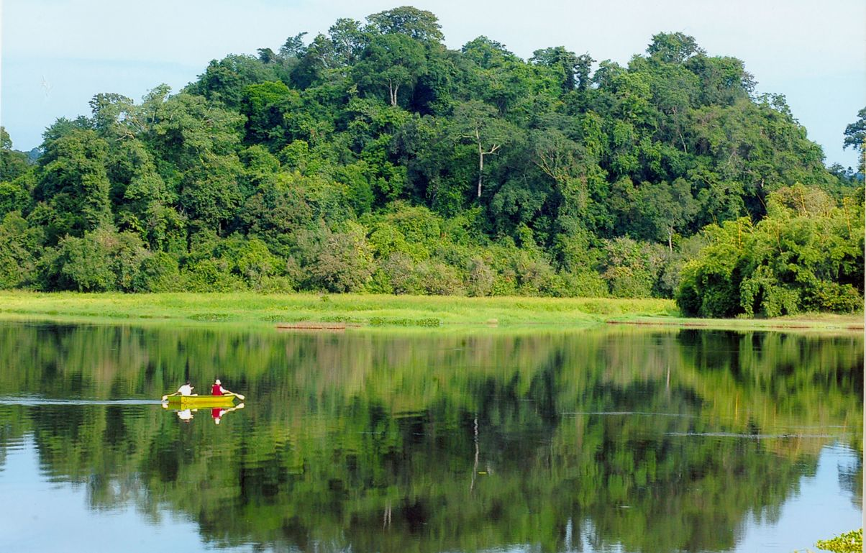
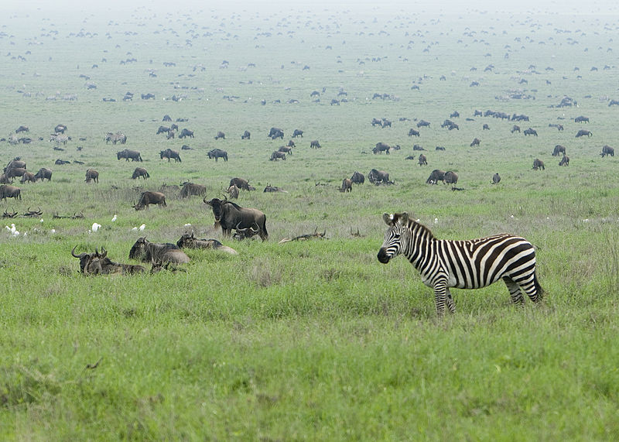
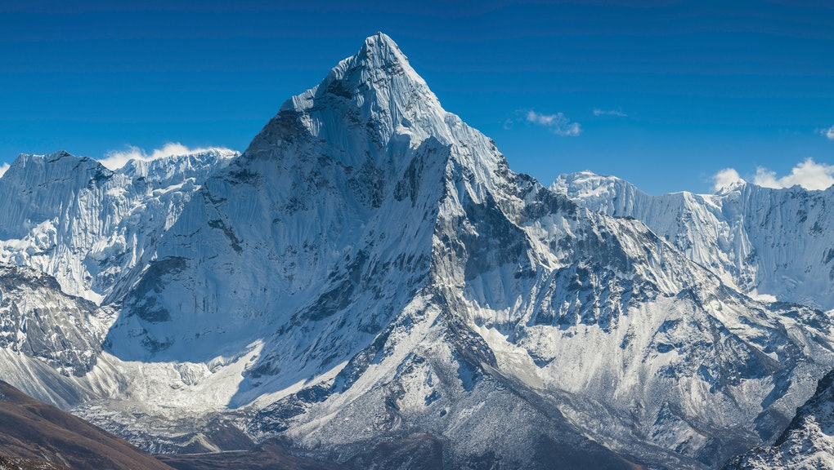
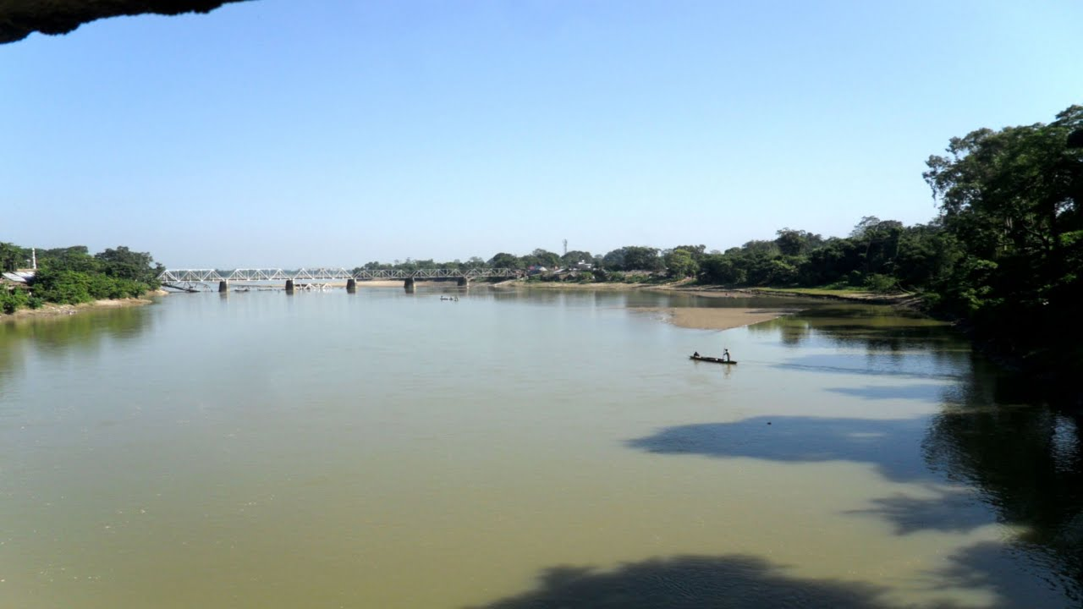
1. sông Ấn
2. hoang mạc
3. sông Hằng
4. rừng nhiệt đới ẩm
5. xavan
6. cảnh quan núi cao
7. sông Bra-ma-put
Notes:
chỉ tên sông

Slide 20
sông Ấn
hoang mạc
sông Hằng
rừng nhiệt đới ẩm
xavan
cảnh quan núi cao
sông Bra-ma-put
Notes:
chỉ tên sông

Slide 21
Hình 10.1 Lược đồ tự nhiên khu vực Nam Á

Slide 22
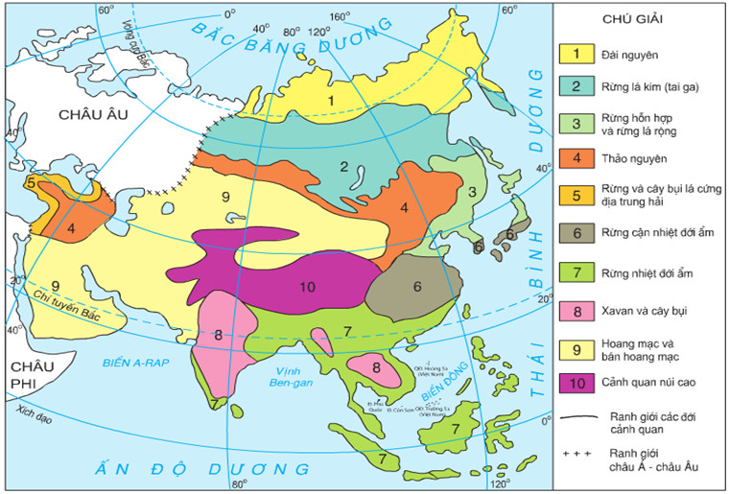
Hình 3.1 Lược đồ các đới cảnh quan tự nhiên châu Á

Slide 23
CHỌN CÂU TRẢ LỜI ĐÚNG NHẤT
Câu 1. Vị trí khu vực Nam Á nằm ở đâu của Châu Á?
Phía bắc.
Phía nam.
Phía đông nam.
Phía tây nam.

Slide 24
CHỌN CÂU TRẢ LỜI ĐÚNG NHẤT
Câu 2. Nam Á có mấy miền địa hình chính?
3.
2.
4.
1.

Slide 25
CHỌN CÂU TRẢ LỜI ĐÚNG NHẤT
Câu 3. Kiểu khí hậu chiếm diện tích lớn ở Nam Á là
nhiệt đới gió mùa.
nhiệt đới khô.
kiểu núi cao.
hoang mạc.

Slide 26
CHỌN CÂU TRẢ LỜI ĐÚNG NHẤT
Câu 4. Con sông nào không thuộc Nam Á?
Sông Ấn.
Sông Hằng.
Sông Nin.
Sông Bra-ma-pút.

Slide 27
CHỌN CÂU TRẢ LỜI ĐÚNG NHẤT
Câu 5. Cảnh quan nào chiếm diện tích lớn nhất ở Nam Á?
Hoang mạc.
Rừng nhiệt đới ẩm.
Xavan.
Rừng lá kim.

Slide 28
Biểu đồ nhiệt độ và lượng mưa ở Hà Nội và Mum-bai (sgk địa lý 7).
Vì sao cùng nằm trong khu vực nhiệt đới gió mùa nhưng Việt Nam vào mùa đông có nhiệt độ thấp hơn?
24 ºC
17 ºC

Slide 29
Vì sao cùng nằm trong khu vực nhiệt đới gió mùa nhưng Việt Nam vào mùa đông có nhiệt độ thấp hơn?
D. Sông Gâm
D.Ngân Sơn
D. Bắc Sơn
D. Đông Triều

Slide 30
Hiện tượng biến đổi khí hậu ảnh hưởng gì đến cuộc sống của người dân khu vực Nam Á?

